Slide 1

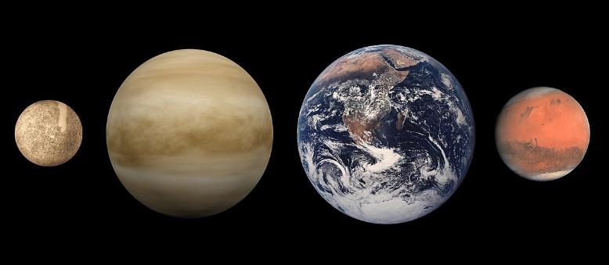
Я досліджую світ
4 клас
Сьогодні
Урок
№074
Таємниці планет земної групи

Slide 2



Сьогодні
07.04.2022
Перегляд відео
Взято з каналу «Записник - наука, творчість і навчання українською». Оригінальне посилання https://www.youtube.com/watch?v=9XGlttBxUow

